Slide 1

CHÀO MỪNG CÁC CON
ĐẾN VỚI TIẾT TIẾNG VIỆT

Slide 2

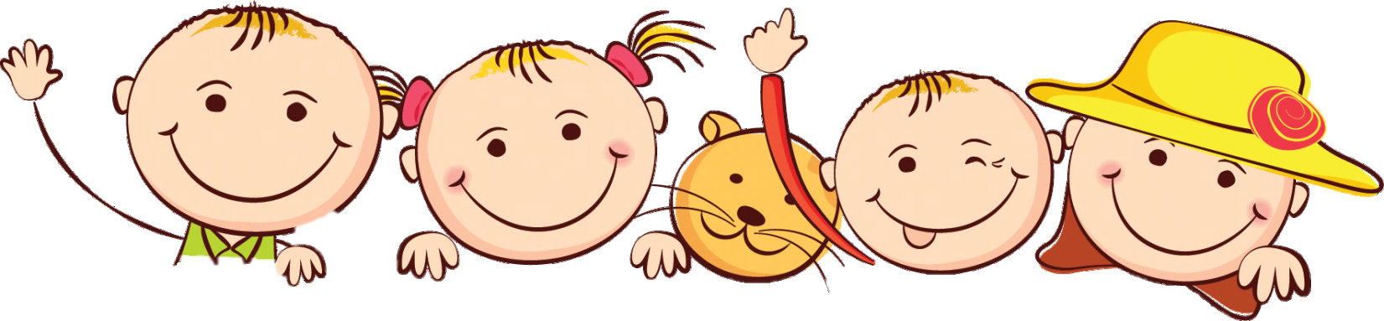


Khởi động

Slide 3
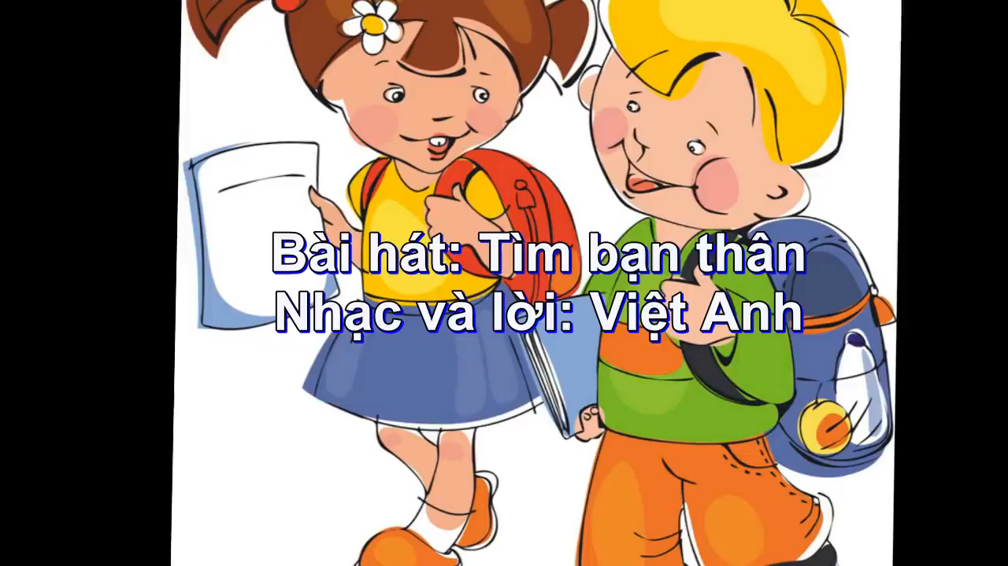

Slide 4
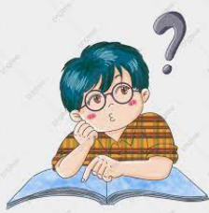
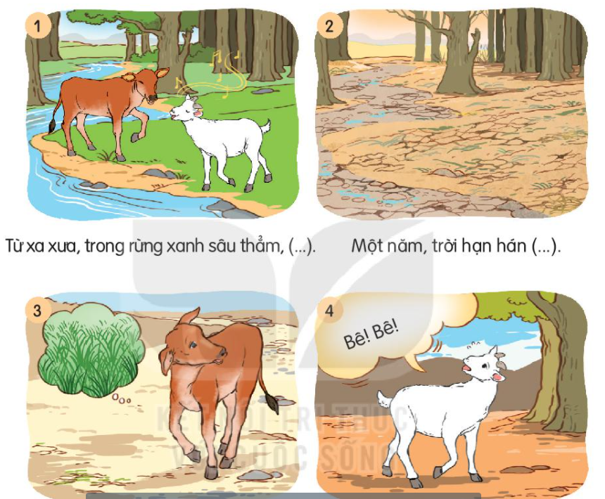

Slide 5

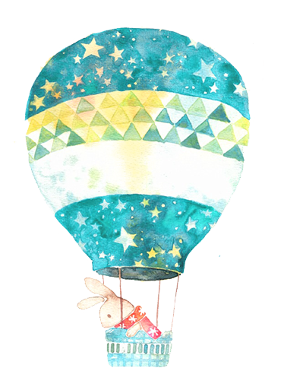


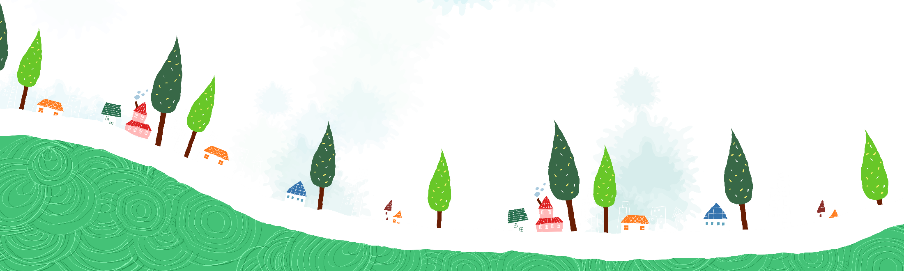

Bài 17. Gọi bạn
Nói và
nghe

Slide 6


Thứ ba ngày 09 tháng 11 năm 2021
Tiếng Việt
Nói và nghe: Kể chuyện: Gọi bạn

Slide 7
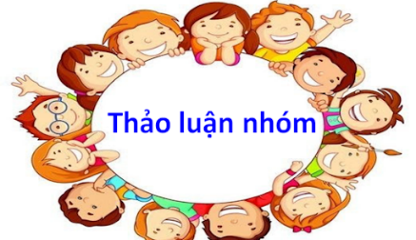
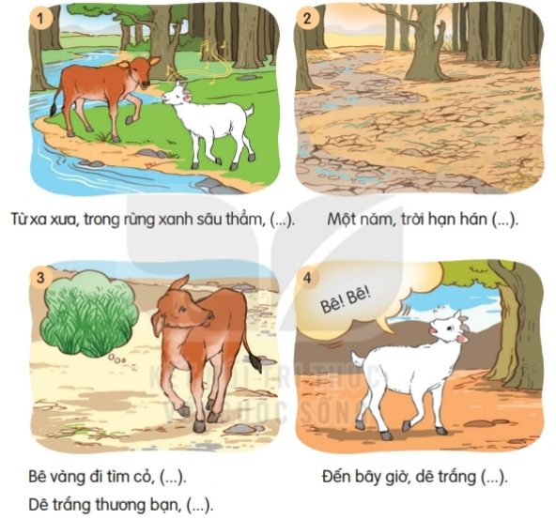
Dựa vào tranh minh hoạ câu chuyện trong bài thơ “Gọi bạn” và gợi ý, nói về sự việc trong từng tranh

Slide 8

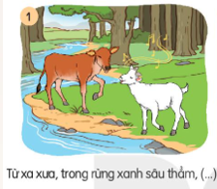

Nội dung của tranh 1 là gì?
Từ xa xưa, trong rừng xanh sâu thẳm có đôi bạn bê vàng và dê trắng dạo chơi, ca hát bên nhau rất vui vẻ.

Slide 9
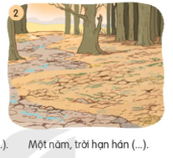
Nội dung của tranh 2 là gì?
Một năm, trời hạn hán, suối cạn, cỏ héo khô, không có gì để nuôi đôi bạn, trời lại không có mưa.

Slide 10
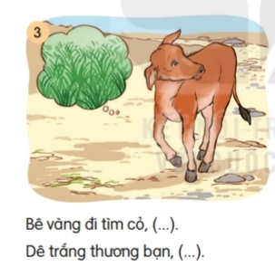
Nội dung của tranh 3 là gì?
Bê vàng đi tìm cỏ nhưng bị lạc đường. Dê trắng thương bạn, chạy khắp nẻo đường.

Slide 11
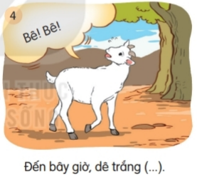
Nội dung của tranh 4 là gì?
Đến bây giờ, dê trắng vừa kêu gọi hoài “Bê! Bê!”

Slide 12
Con hãy nêu lại nội dung của 4 bức tranh sau?

Slide 13
Con hãy nêu ý nghĩa của câu chuyện vừa học ?
Câu chuyện ca ngợi tình bạn của dê vàng và bê trắng rất đẹp và đáng quý.

Slide 14

Chọn kể 1-2 đoạn của câu chuyện theo tranh
Con thích đoạn nào nhất?

Slide 15
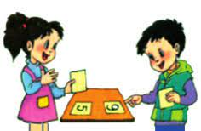
Kể tiếp đoạn kết của câu chuyện theo ý của em
NHÓM ĐÔI
Con hãy nêu kết thúc của câu chuyện trong SGK?
Chúng mình cùng nghĩ một cái kết khác nhé!

Slide 16
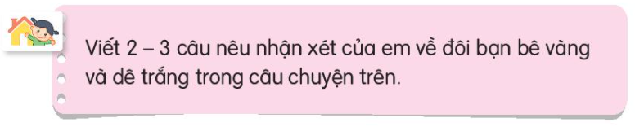

Slide 17
Bê vàng và dê trắng là đôi bạn luôn vui vẻ và thân thiết bên nhau. Bê vàng chia tay dê trắng mải đi tìm cỏ quên mất đường về. Dê trắng rất nhớ bạn luôn miệng gọi: “ Bê! Bê!”

Slide 18

Lưu ý khi viết
Đoạn văn cần giới thiệu tên của đôi bạn (bê vàng và dê trắng)
Nhận xét về tình cảm của đôi bạn khi chơi với nhau, khi bị lạc nhau.

Slide 19


Slide 20
Hẹn gặp lại các con!

